Slide 1
Tiết 3 BÀI 2: THỜI GIAN TRONG LỊCH SỬ (1 tiết)

Slide 2
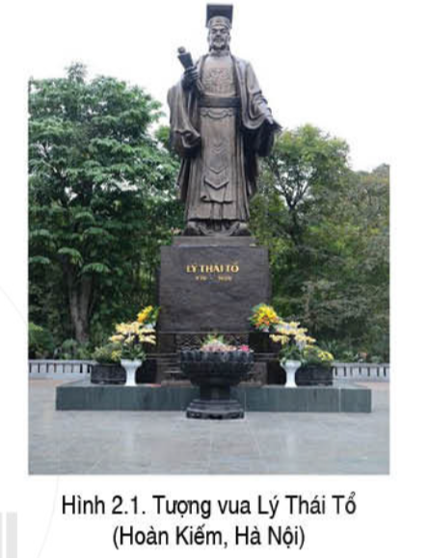
Căn cứ vào thông tin nào trong đoạn trích trên để biết được sự kiện này đã diễn ra trong lịch sử?
“Canh Tuất, Thuận Thiên năm thứ 1 (1010)... Mùa thu, tháng 7, vua dời kinh đô từ thành Hoa Lư sang kinh đô lớn là Đại La của Kinh phủ. Thuyền tạm đỗ ở dưới thành, có rồng vàng hiện ra ở thuyền ngự, vì thế đổi gọi là thành Thăng Long”.
(Đại Việt sử kí toản thư - Ngô Sĩ Liên
và các sử thần triều Hậu Lê).

Slide 3
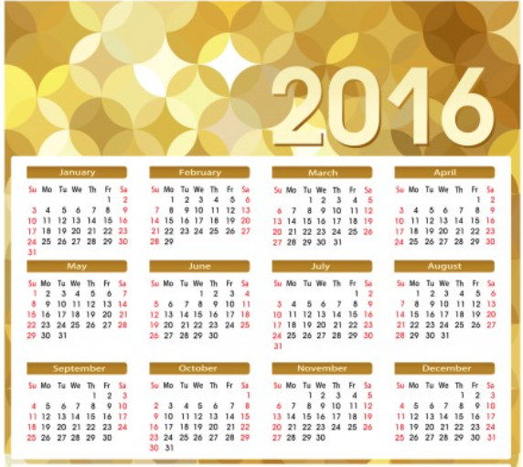
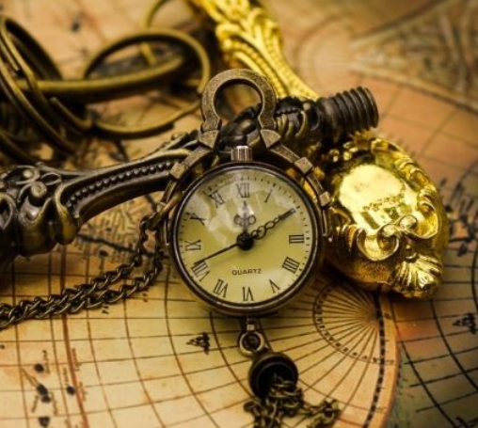
Con người biết được hôm nay là thứ mấy, ngày tháng năm nào là do xem thông tin trên thờ lịch. Nhưng trên tờ lịch có ghi hai ngày khác nhau. Vì sao lại như vậy?
Việc xác định thời gian, là một trong những yêu cầu bắt buộc của khoa học lịch sử. Từ xa xưa, người ta đã rất quan tâm và phát minh ra nhiều cách tính thời gian khác nhau: đồng hồ, lịch,... Tại sao lại có nhiều cách tính thời gian khác nhau?

Slide 4
NỘI DUNG BÀI HỌC
Vì sao phải xác định thời gian
Cách tính thời gian trong lịch sử
Căn cứ vào thông tin thời gian để sắp xếp các sự kiện theo thứ tự trước, sau. Từ đó phục dựng lại lịch sử.
Âm lịch, dương lịch
Cách tính thời gian theo thiên niên kỉ, thế kỉ,…

Slide 5
1. VÌ SAO PHẢI XÁC ĐINH THỜI GIAN?
Quan sát Bảng một số sự kiện lịch sử Việt Nam
Căn cứ vào thông tin nào để sắp xếp
các sự kiện theo thứ tự trước, sau?
Căn cứ vào thông tin thời gian để sắp xếp các sự kiện theo thứ tự trước, sau.

Slide 6
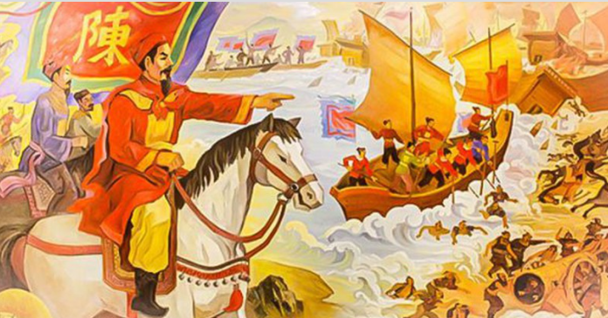
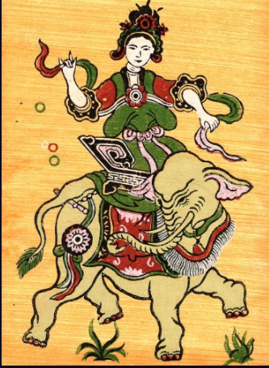
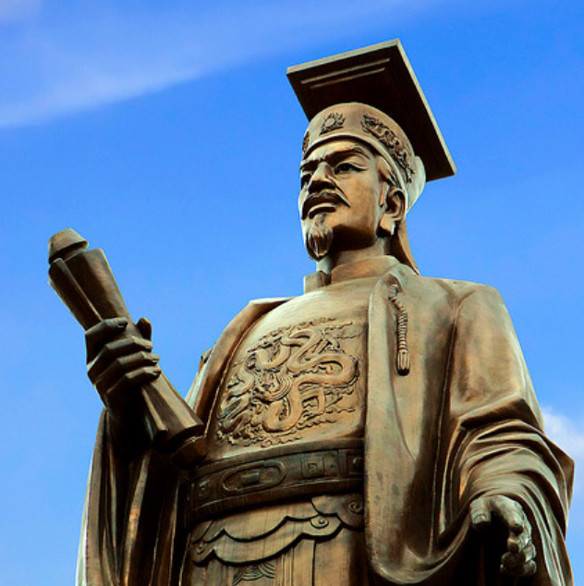
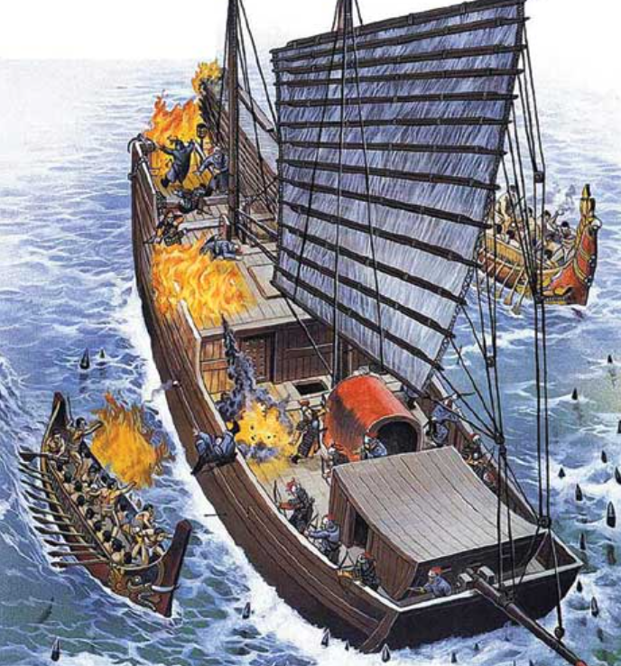
Phải xác định thời gian vì:
Lịch sử loài người gồm rất nhiều sự kiện xảy ra vào những thời gian khác nhau.
Muốn phục dựng lại lịch sử thì phải xác định được thời gian và phải sắp xếp các sự kiện trong quá khứ theo thứ tự thời gian.
Một nguyên tắc cơ bản trong việc học tập và tìm hiểu lịch sử là xác định thời gian xảy ra các sự kiện.

Slide 7
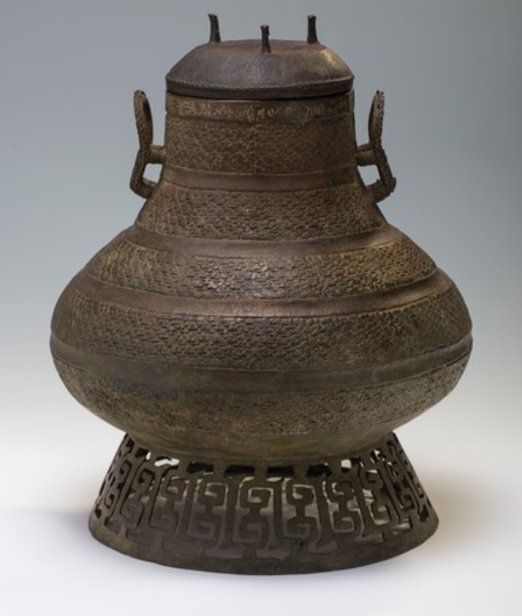
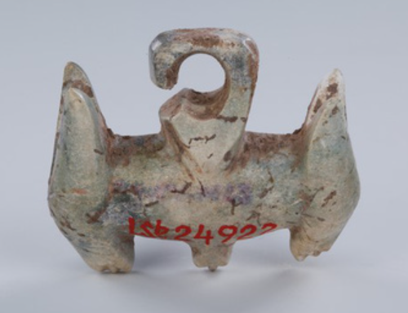
Mở rộng
Việc xác định thời gian của các sự kiện giúp ta biết được sự kiện đó đã diễn ra cách đây bao lâu, để thấy được giá trị và hạn chế của nó.
Ví dụ: Một hiện vật càng cổ thì càng có giá trị. Tuy nhiên, hiện vật cổ lại không mang vẻ đẹp hoàn mĩ như hiện vật hiện đại.
Bình đồng
Khuyên tai

Slide 8
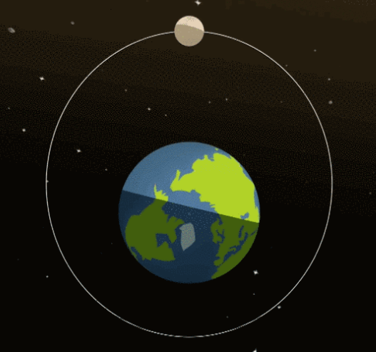
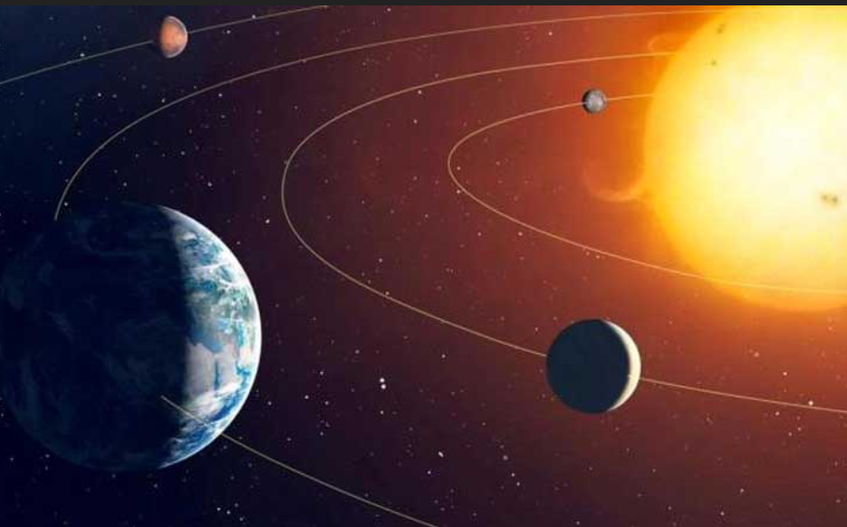
Em có biết để tính được ngày dương lịch và âm lịch, người xưa đã dựa vào đâu không?
Mặt Trăng quay quanh Trái Đất
Trái Đất quay quanh Mặt Trời

Slide 9
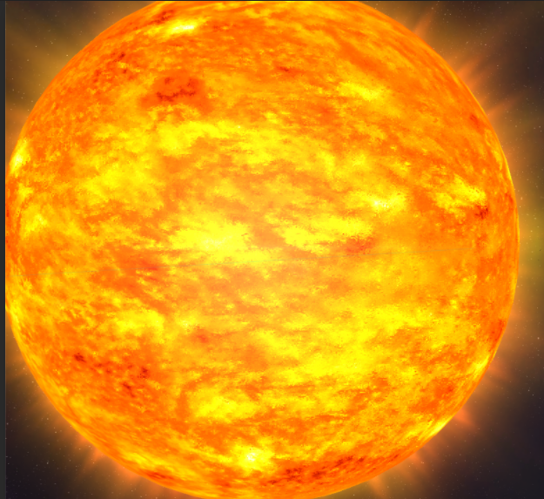
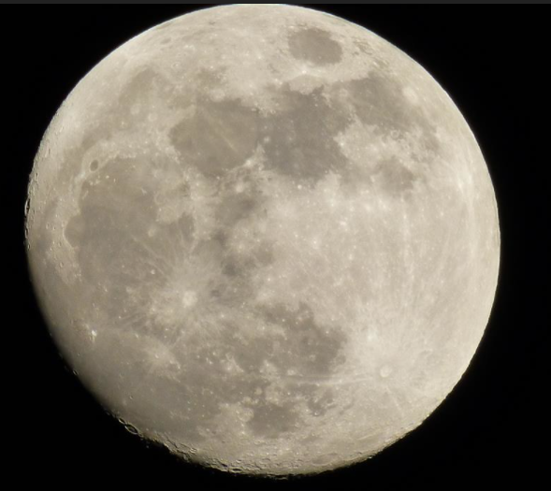
Người xưa tính thời gian bắt đầu từ sự phân biệt sáng - tối (ngày - đêm) trên cơ sở quan sát, tính toán quy luật di chuyển của Mặt Trăng, Mặt Trời từ Trái Đất và sáng tạo ra lịch.

Slide 10
Âm lịch
Là cách tính lịch dựa vào sự chuyên động của Mặt Trăng quay quanh Trái Đất. Mặt Trăng chuyển động một vòng quanh Trái Đất được tính là một tháng.
Dương lịch
Là cách tính lịch dựa vào sự chuyển động của Trái Đất quay quanh Mặt Trời. Trái Đất chuyển động một vòng quanh Mặt Trời được tính là một năm.

Slide 11
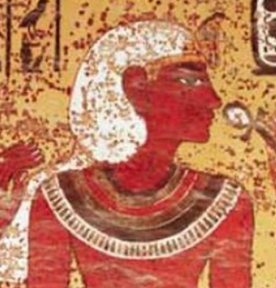
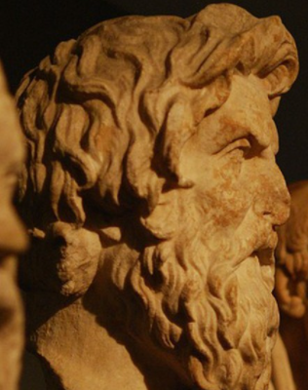
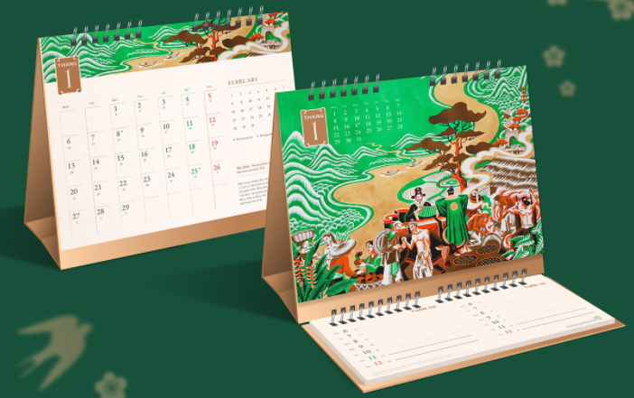
Mở rộng
Người phương Đông cổ đại: sáng tạo ra lịch đầu tiên, lấy chu kì quay của Mặt trăng quanh Trái đất làm cơ sở, gọi là âm lịch.
Người phương Tây cổ đại: tiếp thu cách làm ra lịch của người phương Đông, nâng cao nhận thức của mình về mối quan hệ giữa Trái đất với Mặt trăng, Mặt trời. Lịch này về sau gọi là dương lịch.

Slide 12
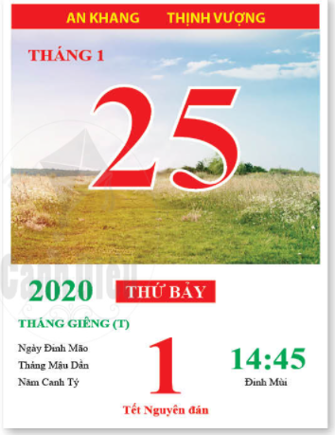
Quan sát Hình 2.2
Em hãy cho biết tờ lịch ghi ngày dương là ngày nào, ngày âm lịch là ngày nào?
Ngày dương lịch: ngày 25 tháng 1
Ngày âm lịch: ngày mùng 1 tháng Giêng

Slide 13
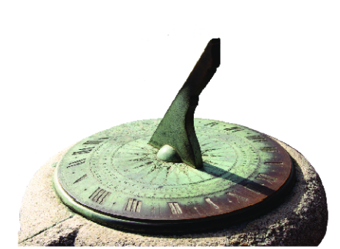
Mở rộng
Người xưa dùng một cái mâm tròn, trên có kẻ nhiều đường tròn đồng tâm, dùng một cái que gỗ cắm ở giữa mâm rồi để ra ngoài ánh nắng mặt trời. Bóng của cái que chỉ đến vạch vòng tròn nào đó là chỉ mấy giờ trong ngày.

Slide 14
Thảo luận và trả lời câu hỏi
Câu đồng dao “Mười rằm trăng náu, mười sáu trăng treo” thể hiện cách tính của người xưa theo âm lịch hay dương lịch?
Từ ngày 10 trở đi, tính theo lịch âm, trăng bắt đầu tỏ (trăng náu, nhìn rõ) và ngày 16 là trăng tròn nhất (trăng treo). Hai câu đồng dao miêu tả Mặt Trăng từ ngày 10 đến ngày 16 mỗi tháng âm lịch.

Slide 15
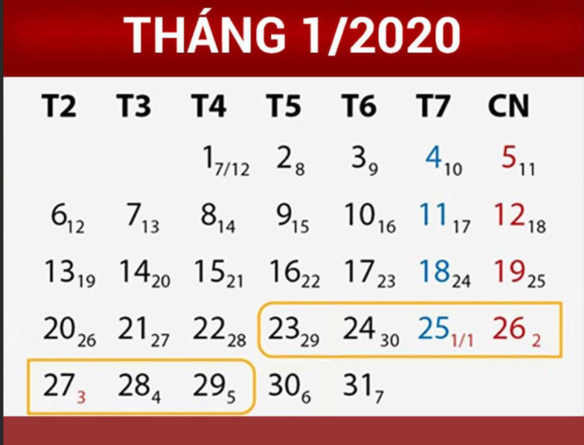
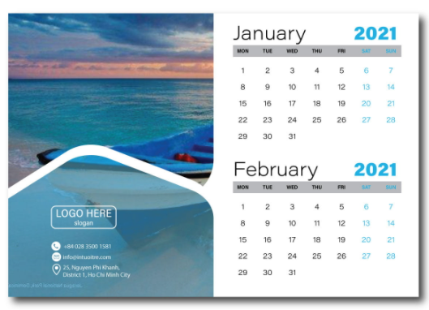
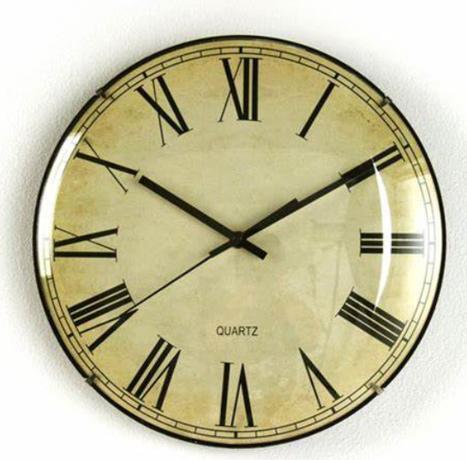
Lịch chính thức của thế giới hiện nay dựa theo cách tính thời gian của dương lịch, gọi là công lịch.
Cách tính thời gian bằng lịch
Em có biết các nước trên thế giới hiện nay đang sử dụng lịch dương hay lịch âm không?
Hiện nay, ở Việt Nam, Công lịch được dùng chính thức trong văn bản của nhà nước, tuy nhiên, âm lịch vẫn được sử dụng rộng rãi trong nhân dân.

Slide 16
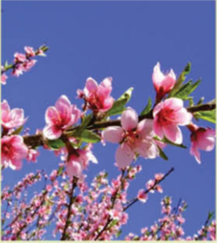
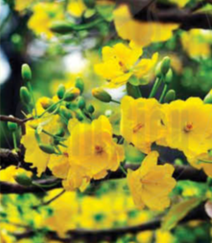
Thảo luận và trả lời câu hỏi
Vì sao trên thế giới cần một thứ lịch chung?
Xã hội loài người ngày càng phát triển, để thuận lợi cho việc giao lưu, trao đổi, đa số các quốc gia đều thống nhất sử dụng Công lịch (lịch dương).
Người Việt Nam hiện nay đón Tết Nguyên đán theo loại lịch nào?
Người Việt Nam hiện nay đón Tết Nguyên đán theo lịch âm.

Slide 17
Quan sát Hình 2.3
Em hãy cho biết thế nào là
Thập kỉ, thế kỉ, thiên niên kỉ?

Slide 18
Một số cách tính thời gian khác
Công lịch lấy năm tương truyền chúa Giê-su (người sáng lập đạo Ki-tô giáo) ra đời là năm đầu tiên của Công nguyên.
Công
nguyên
Trước năm chúa Giê-su ra đời.
TCN
Một thập kỉ là 10 năm. Một thế kỉ là 100 năm. Một thiên niên kỉ là 1000 năm.
Khái
niệm

Slide 19
Thảo luận và trả lời câu hỏi
Dựa vào hình dưới đây em hãy xác định từ thời điểm xảy ra các sự kiện ghi trên sơ đồ đến hiện tại là bao nhiêu năm, bao nhiêu thập kỉ, bao nhiêu thế kỉ?
Tính từ năm 179 TCN - 2021: 2.200 năm, 220 thập kỉ, 22 thế kỉ.
Tính từ năm 111 TCN - 2021: 2.132 năm, hơn 213 thập kỉ, hơn 21 thế kỉ.
Tính từ năm 1 đến - 2021: 2021 năm, hơn 202 thập kỉ, hơn 20 thế kỉ.
Tính từ năm 544 - 2021: 1477 năm, hơn 147 thập kỉ, hơn 14 thế kỉ.
Tính từ năm 938 - 2021: 1083 năm, hơn 108 thập kỉ, hơn 10 thế kỉ.

Slide 20
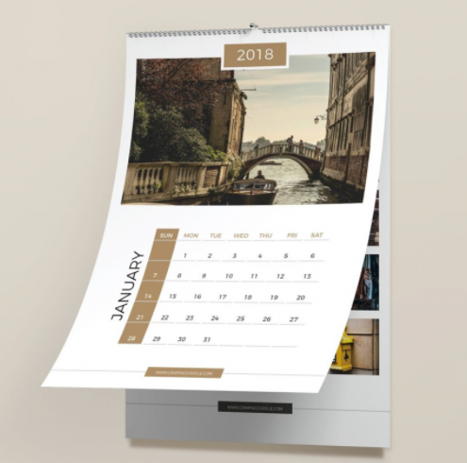
Luyện tập mở rộng
Em hãy nêu một số cách tính thời gian trong lịch sử?
Ngày, tháng, năm.
Thập kỉ, thế kỉ, thiên niên kỉ.

Slide 21
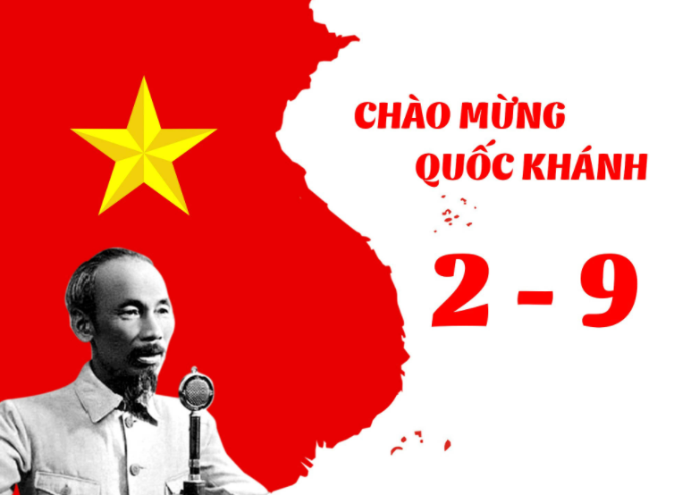
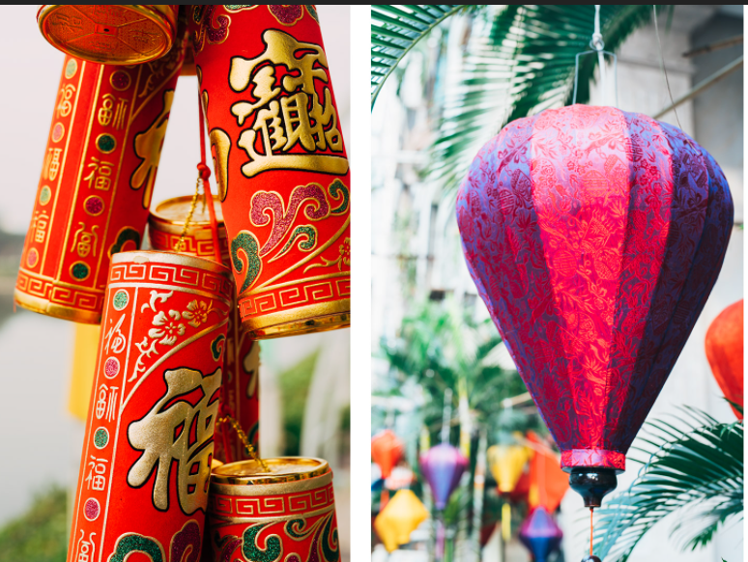
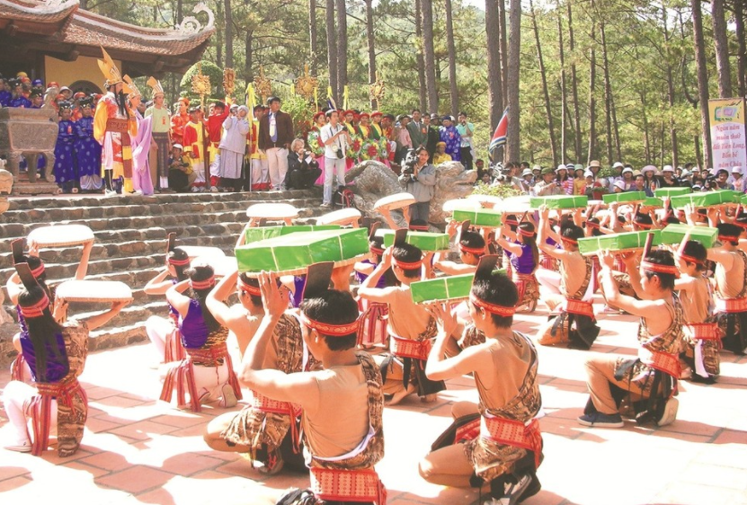
Em hãy cho biết những ngày lễ quan trọng của nước Việt Nam: Giỗ tổ Hùng Vương, tết Nguyên đán, ngày Quốc khánh, ngày Giải phóng miền Nam thống nhất đất nước được tính theo loại lịch nào?
Ngày lễ được tính theo loại lịch dương: ngày Quốc khánh, ngày Giải phóng miền Nam, thống nhất đất nước.
Ngày lễ được tính theo loại lịch âm: Giỗ tổ Hùng Vương, tết Nguyên đán.

Slide 22
Liên hệ bản thân
Hãy xây dựng thời gian những sự kiện quan trọng của cá nhân em theo dòng thời gian gợi ý sau?
Mầm non
Tiểu học
THCS

Slide 23
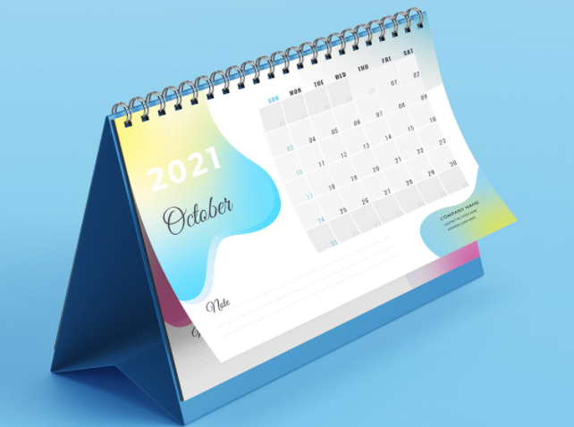
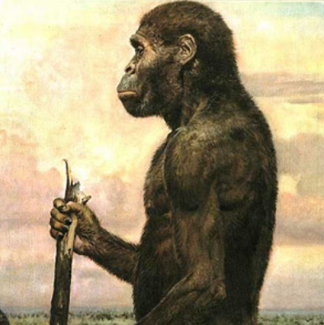
Hướng dẫn về nhà
Trả lời Câu 1 (Luyện tập), Câu 3 (Vận dụng) SGK trang 12 | A | B | C
 | 10 | 20 | 7
Tìm hiểu trước Bài 3: Nguồn gốc loài người | 30 | 15 | 10
 | 5 | 24 | 16

Slide 24
CẢM ƠN CÁC EM ĐÃ LẮNG NGHE BÀI GIẢNG!

